Slide 1
Mikroekonomie A cvičení 1
doc. Ing. Magdaléna Drastichová, Ph.D.
2025
Olomouc

Slide 2
Ekonomická analýza
Základní nástroje ekonomické analýzy vycházejí z formulací ekonomických modelů a řadíme mezi ně:
  funkce
  grafy a sklony funkce
  derivace
Funkce – matematická formulace vztahu, v němž hodnoty určitého počtu nezávisle proměnných určují hodnotu jedné závisle proměnné
Lineární funkce - zachycuje aditivní vazbu mezi nezávisle proměnným
y = a + bx
  Konstantní funkce y = a

Slide 3
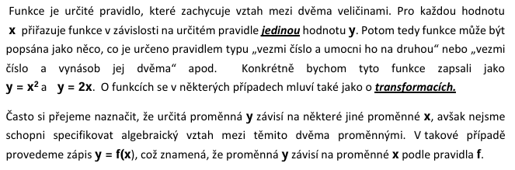

Matematické nástroje v ekonomii: Funkce

Slide 4
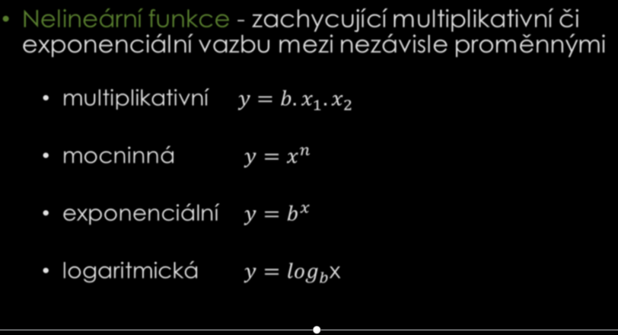
Matematické nástroje v ekonomii: Funkce

Slide 5
Matematické nástroje v ekonomii: Grafy
Graf určité funkce: grafické znázornění chování určité funkce; ilustrace, která ukazuje vzájemný vztah mezi 2 nebo více veličinami (proměnnými).
Proměnná = předmět zájmu/zkoumání, může být definována a měřena (cena výrobku, množství produktu, odpracované hodiny, rozloha půdy, teplota , tlak, hmotnost…)
Vztah mezi proměnnými: přímá nebo nepřímá úměra/závislost, nezávislé veličiny
Výhoda grafu: přehledný, názorný, srozumitelný.
Náležitosti grafu: osy, počátek, popisky os a křivek
Osy grafu svislá, vodorovná, měřítko, popisek osy, jednotky
Typy grafů: bodový graf, časová řada, sloupcový graf, spojnicový graf, koláčový graf….
Přímka vs. křivka konvexní, konkávní.
Notes:
Pro vysvětlení ekonomických souvislostí lze použít tisíce slov, spoustu čísel a tabulek, matematických vzorců a názorných příkladů, ale též grafického znázornění. Graf určité funkce
představuje grafické znázornění chování určité funkce. Grafy jsou neobyčejně důležitým nástrojem moderní ekonomie. Dovolují rychlou vizuální prezentaci údajů nebo vztahu mezi dvěma proměnnými.

Slide 6
Matematické nástroje v ekonomii: Grafy
Graf = důležitý nástroj moderní ekonomie: rychlá vizuální prezentaci údajů nebo vztahu mezi dvěma proměnnými.
V matematice: nezávisle proměnná obvykle znázorněna na horizontální ose, závisle proměnné se obvykle vynáší na vertikální osu. Graf poté indikuje vztah mezi nezávisle a závisle proměnnou.
V ekonomii: běžné grafické znázornění funkce s nezávisle proměnnou na vertikální ose a závisle proměnnou na horizontální ose:
Například FUNKCE POPTÁVKY: vyjádřena s cenou na vertikální ose a s poptávaným množstvím na ose horizontální.

Slide 7
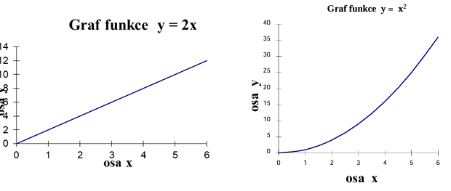
Matematické nástroje v ekonomii: Grafy
Grafické znázornění chování určité funkce: umožňuje rychlou vizuální prezentaci údajů nebo vztahu mezi dvěma proměnnými. Obr. 1 – dva grafy funkcí.
V ekonomii = graf důležitým nástrojem pro vysvětlení ekonomických souvislostí: často zobrazuje
nezávisle proměnnou (např. cenu) na vertikální ose
a závisle proměnnou (např. poptávané množství) na horizontální ose.

Slide 8
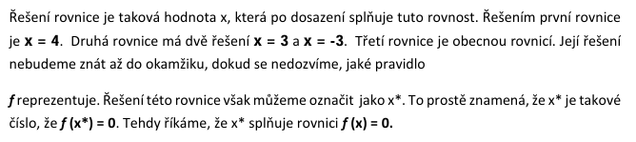
Rovnice a identity:

Slide 9
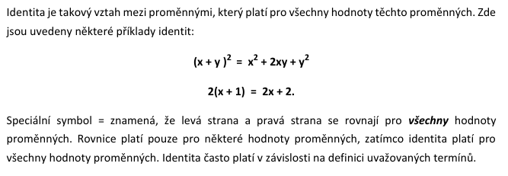
Rovnice a identity:

Slide 10
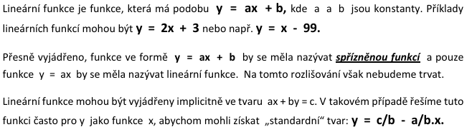
Lineární funkce:

Slide 11

Sklony, směrnice a průsečíky:
Většina vztahů v ekonomii – není lineární, nelze je ilustrovat PŘÍMKOU, ale KŘIVKOU:
nutné rozlišovat SMĚRNICI PŘÍMKY a SMĚRNICI KŘIVKY.
Směrnice přímky
numerická hodnota, která přímo určuje sklon přímky.
definovaná jako změna proměnné na vertikální ose (ose y) ke změně proměnné na horizontální ose (ose x):
Směrnice přímky =
Směrnice přímky: kladná nebo záporná.
Kladná směrnice přímky = přímo úměrná závislost proměnných
Záporná směrnice přímky = nepřímá úměrnost: růst x je provázen poklesem y – protisměrný vývoj proměnných.
Směrnice rovnoběžky s osou x = nula, směrnice rovnoběžky s osou y = nekonečno.
Notes:
Vztah mezi sklonem a směrnicí přímky přímý, protože oba pojmy popisují totéž.
Směrnice je hodnota, která vyjadřuje sklon přímky vůči ose x.
Sklon je geometrická interpretace této hodnoty – jak strmě přímka stoupá nebo klesá.
Čím větší je absolutní hodnota směrnice, tím strmější je přímka.

Slide 12
Sklony, směrnice a průsečíky:
Sklon přímky = absolutní hodnota směrnice přímky, tj. absolutní hodnota změny proměnné na ose y vůči změně proměnné na ose x (=grafická interpretace).
Sklon přímky / křivky = vždy vyjádřen číslem:
O kolik se změní y, změní-li se x o 1 jednotku.
Sklon přímky má konstantní hodnotu.
Křivka – má sklon v různých bodech různý.
Absolutní hodnota směrnice křivky udává sklon křivky.
Nutné rozlišovat směrnici – sklon křivky v bodě a mezi body.
Směrnici / sklon křivky v určitém bodě určíme tak, že narýsujeme tečnu k zakřivené čáře v tomto bodě:
Tečna ke křivce = přímka, která neprotíná křivku, nýbrž se jí pouze dotýká v jediném bodě:
Sklon této tečny měří sklon křivky v daném bodě.
Notes:
Vztah mezi sklonem a směrnicí přímky přímý, protože oba pojmy popisují totéž.
Směrnice je hodnota, která vyjadřuje sklon přímky vůči ose x.
Sklon je geometrická interpretace této hodnoty – jak strmě přímka stoupá nebo klesá.
Čím větší je absolutní hodnota směrnice, tím strmější je přímka.

Slide 13
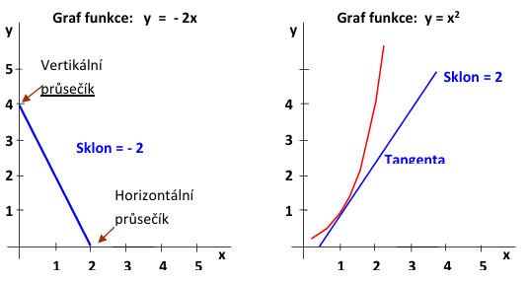
Sklony, směrnice a průsečíky:
Sklon křivky mezi body = sklon v oblouku: narýsujeme spojnici těchto bodů
Pozor: Pojem směrnice se někdy zaměňuje se strmostí. Strmost je ale pouze otázkou měřítka grafu.
y=kx+q
y=2x-1
Notes:
Často je třeba vyjádřit nejen směrnici či sklon křivky v bodě, ale i její směrnici, resp. sklon mezi dvěma body. V tomto případě narýsujeme spojnici těchto bodů. Směrnice této spojnice je průměrnou směrnicí křivky mezi dvěma body.

Slide 14
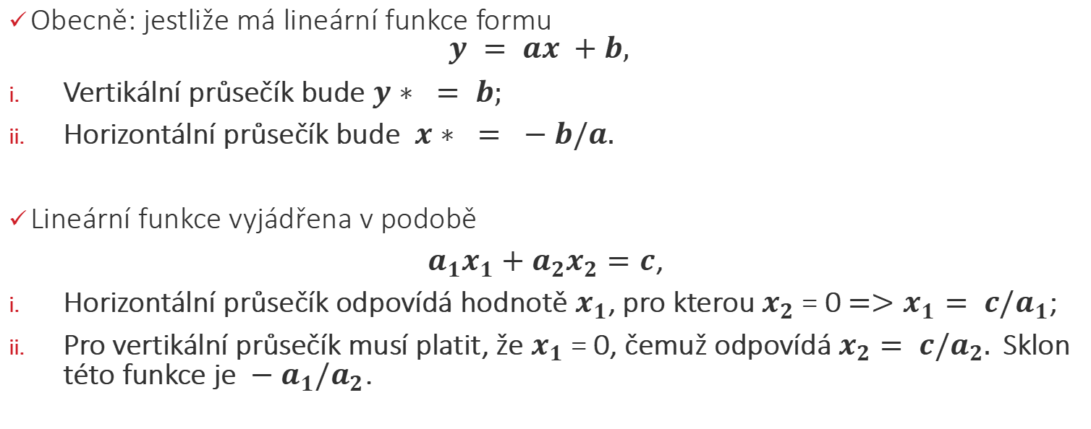
Sklony, směrnice a průsečíky:
Obecně: jestliže má lineární funkce formu
$$y = ax +b,$$
Vertikální průsečík bude $y∗ = b;$
Horizontální průsečík bude $x∗ = −b/a.$
Lineární funkce vyjádřena v podobě
$a_{1}x_{1}+a_{2}x_{2}=c$,
Horizontální průsečík odpovídá hodnotě $x_{1}$, pro kterou $x_{2}$ = 0 $=>x_{1}= c/a_{1}$;
Pro vertikální průsečík musí platit, že $x_{1}$ = 0, čemuž odpovídá${ x}_{2}= c/a_{2}.$Sklon této funkce je $−a_{1}/a_{2}$.

Slide 15
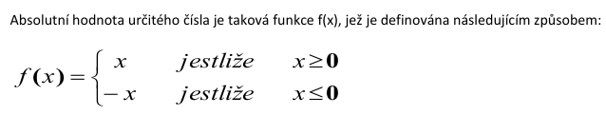
Absolutní hodnoty a logaritmy, derivace:

Slide 16


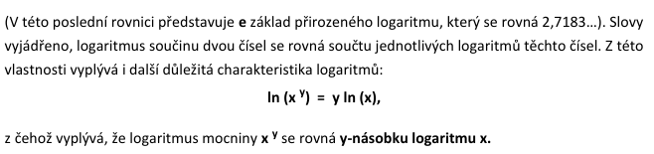
Absolutní hodnoty a logaritmy, derivace:

Slide 17
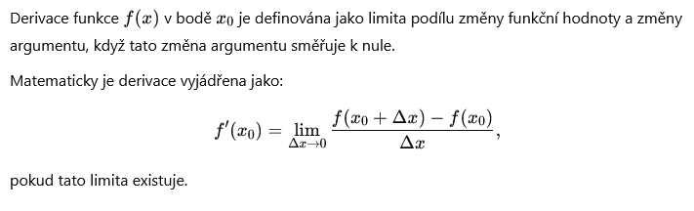
Definice derivace:

Slide 18
Definice derivace:
DERIVACE = změna závisle proměnné vztažená k nekonečně malé změně nezávisle proměnné
y = x² …..y´= 2x
Ekonomie interpretuje první derivaci funkce celkové veličiny jako její MEZNÍ (MARGINÁLNÍ) VELIČINU:
MEZNÍ VELIČINA: vyjadřuje přírůstek závisle proměnné vyvolaný změnou nezávisle proměnné o jednu jednotku;
  PRŮMĚRNÁ VELIČINA: zachycují podíl závisle proměnné na jednotku nezávisle proměnné.

Slide 19
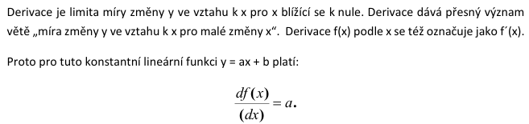
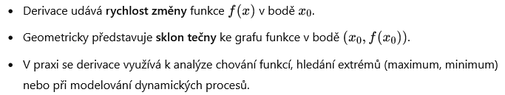
Význam derivace:

Slide 20
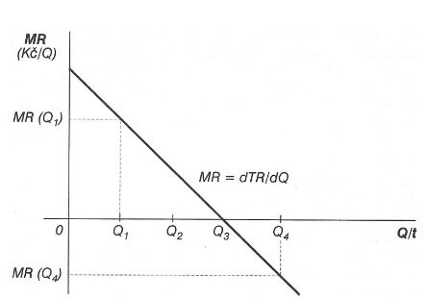
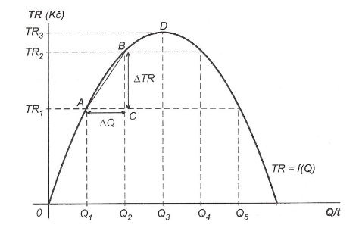
Příklady - aplikace: Grafy, sklony, derivace
Grafickým znázorněním určité funkce je GRAF
Změna funkce je zde vyjádřena SKLONEM.
Sklon grafu lineární funkce se matematicky vyjadřuje PRVNÍ DERIVACÍ.

Slide 21
Vztahy mezi proměnnými:
Proměnná – takový předmět zájmu, který může být definován a měřen.
Důležité proměnné zkoumané v ekonomii – ceny, množství, odpracované hodiny, akry půdy, důchody v měnových jednotkách, počte zaměstnanců atd.
V matematice – na osu x nanášíme nezávisle proměnnou a na osu y závisle proměnnou.
V ekonomii jsou osy často přehozeny, tedy: na osu x nanášíme závisle proměnnou a na osu y nezávisle proměnnou, např. funkce nabídky a poptávky.
Většina grafických modelů (grafů) ekonomických souvislostí: vyjadřuje vztah mezi dvěma proměnnými veličinami:
vyjadřuje pouze závislost jednoho jevu na jevu druhém a od všech ostatních ekonomických jevů abstrahujeme.

Slide 22
Vztahy mezi proměnnými:
Funkční závislost mezi dvěma proměnnými existuje v případě, že jedna proměnná je závislá na druhé proměnné, tzn., že hodnota závisle proměnné je určena hodnotou nezávisle proměnné.
Např. cena (nezávisle proměnná) určuje množství zboží, které si koupíte (závisle proměnná).
  Tři možné typy vztahů mezi proměnnými:
  PŘÍMO ÚMĚRNÝ – kladný vztah, vyjadřující, že růst jedné proměnné je doprovázen růstem druhé proměnné, např. mezi cenou a nabízeným množství = funkce nabídky;
  NEPŘÍMO ÚMĚRNÝ – záporný vztah, vyjadřující, že růst jedné proměnné je doprovázen současným poklesem druhé proměnné, např. mezi cenou a poptávaným množstvím = funkce poptávky;
  NEUTRÁLNÍ – vzájemná nezávislost proměnných, to znamená, že růst jedné proměnné nevede ke změně druhé proměnné.

Slide 23
ÚKOLY
ÚKOL 1
Nakreslete dvě přímky se stejným sklonem, ale různě strmé (ploché).
ÚKOL 2
Nakreslete křivku, která má:
sklon 0;
sklon nekonečno;
pozitivní sklon;
negativní sklon.
Notes:
Pro vysvětlení ekonomických souvislostí lze použít tisíce slov, spoustu čísel a tabulek, matematických vzorců a názorných příkladů, ale též grafického znázornění. Graf určité funkce
představuje grafické znázornění chování určité funkce. Grafy jsou neobyčejně důležitým nástrojem moderní ekonomie. Dovolují rychlou vizuální prezentaci údajů nebo vztahu mezi dvěma proměnnými.

Slide 24
Příklad 1

Slide 25
Příklad 2

Slide 26
Příklad 3

Slide 27
Příklad 4

Slide 28
Příklad 4

Slide 29
Příklad 5
Vyhledejte reálný ekonomický problém, který může být modelován pomocí funkce:
Doporučení: vztah mezi CENOU a POPTÁVANÝM MNOŽSTVÍM.
Navrhněte vhodnou funkci a graficky znázorněte, jak by změny ceny ovlivnily poptávané množství.
Vysvětlete své zjištění.

Slide 30
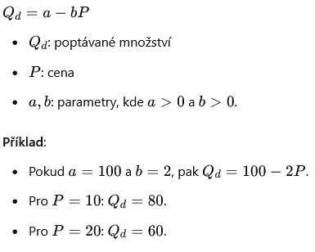
1. Vztah mezi cenou a poptávaným množstvím zboží (klasická poptávková křivka)
Problém: Jak změna ceny ovlivňuje poptávku po určitém zboží, například chlebu.
Navrhovaná funkce: Poptávku lze modelovat pomocí lineární funkce:

Slide 31
1. Vztah mezi cenou a poptávkou po zboží (klasická poptávková křivka)
Graf: Lineární poptávková křivka: klesající: vyšší cena snižuje poptávané množství.
Vysvětlení: Křivka ukazuje negativní vztah mezi cenou a poptávkou – čím vyšší cena, tím méně spotřebitelů je ochotno nakupovat.
Notes:
according to Lorek and Spangenberg (2014),
If an activity is sustainable, in practice it can continue forever, which is in compliance with a general definition of sustainability in relation to the SD concept.

Slide 32
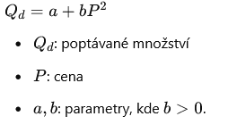
2. Vztah mezi cenou a poptávkou u luxusního zboží (efekt Veblenova zboží)
Problém: Jak změna ceny luxusního zboží, například diamantů, ovlivňuje poptávku.
Navrhovaná funkce: Poptávka může být modelována pomocí nelineární funkce:
Notes:
Veblenovo zboží je ekonomický termín označující typ zboží, jehož poptávka roste s rostoucí cenou, což je v rozporu s běžným zákonem poptávky. Tento jev je pojmenován podle amerického ekonoma Thorsteina Veblena, který tento koncept popsal ve své knize Teorie zahálčivé třídy (The Theory of the Leisure Class, 1899).
Klíčové vlastnosti Veblenova zboží:
Symbol prestiže: Veblenovo zboží je často spojováno s luxusem a statusem. Vyšší cena může signalizovat společenské postavení, což motivuje spotřebitele k jeho nákupu.
Exkluzivita: Vyšší cena zajišťuje exkluzivitu, což láká bohaté zákazníky, kteří chtějí zdůraznit svůj společenský status.
Irelevantnost užitku: U tohoto zboží je důležitější symbolická hodnota než jeho užitná hodnota.
Příklady Veblenova zboží:
Luxusní značky oblečení a doplňků (např. Hermès, Louis Vuitton).
Luxusní automobily (např. Rolls-Royce, Bentley).
Šperky, drahé hodinky a umělecká díla.
Nemovitosti ve velmi exkluzivních lokalitách.
Vysvětlení chování spotřebitelů:
U Veblenova zboží lidé nejednají racionálně ve smyslu maximalizace užitku za nejnižší cenu. Naopak, vyšší cena je vnímána jako ukazatel kvality, prestiže nebo výjimečnosti, což zvyšuje jejich ochotu zaplatit.
Tento koncept je často využíván v marketingu a ekonomii luxusu, kde značky záměrně udržují vysoké ceny, aby posílily svou image exkluzivity.

Slide 33
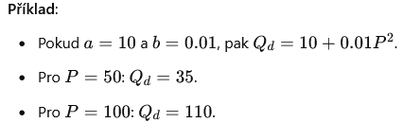
2. Vztah mezi cenou a poptávkou u luxusního zboží (efekt Veblenova zboží)
Graf: Křivka má tvar rostoucí paraboly, protože vyšší cena může zvýšit vnímanou hodnotu luxusního zboží, což vede k vyšší poptávce.
Vysvětlení: V případě luxusního zboží může vyšší cena lákat více kupujících,
protože cena signalizuje prestiž.
Notes:
Veblenovo zboží je ekonomický termín označující typ zboží, jehož poptávka roste s rostoucí cenou, což je v rozporu s běžným zákonem poptávky. Tento jev je pojmenován podle amerického ekonoma Thorsteina Veblena, který tento koncept popsal ve své knize Teorie zahálčivé třídy (The Theory of the Leisure Class, 1899).
Klíčové vlastnosti Veblenova zboží:
Symbol prestiže: Veblenovo zboží je často spojováno s luxusem a statusem. Vyšší cena může signalizovat společenské postavení, což motivuje spotřebitele k jeho nákupu.
Exkluzivita: Vyšší cena zajišťuje exkluzivitu, což láká bohaté zákazníky, kteří chtějí zdůraznit svůj společenský status.
Irelevantnost užitku: U tohoto zboží je důležitější symbolická hodnota než jeho užitná hodnota.
Příklady Veblenova zboží:
Luxusní značky oblečení a doplňků (např. Hermès, Louis Vuitton).
Luxusní automobily (např. Rolls-Royce, Bentley).
Šperky, drahé hodinky a umělecká díla.
Nemovitosti ve velmi exkluzivních lokalitách.
Vysvětlení chování spotřebitelů:
U Veblenova zboží lidé nejednají racionálně ve smyslu maximalizace užitku za nejnižší cenu. Naopak, vyšší cena je vnímána jako ukazatel kvality, prestiže nebo výjimečnosti, což zvyšuje jejich ochotu zaplatit.
Tento koncept je často využíván v marketingu a ekonomii luxusu, kde značky záměrně udržují vysoké ceny, aby posílily svou image exkluzivity.

Slide 34
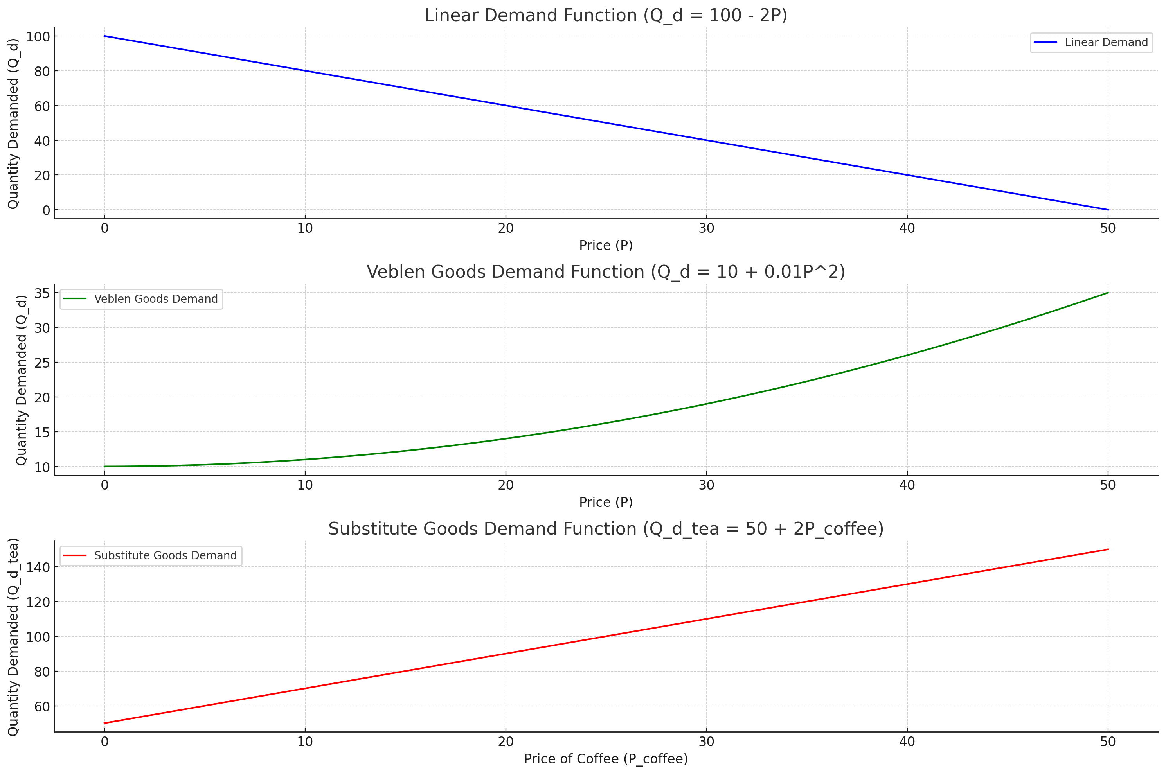

Slide 35
Hranice produkčních možností (PPF)
PPF:
  znázorňuje maximální kombinace množství dvou statků, které může společnost vyrobit při plném využití dostupných zdrojů a technologií;
  používána k ilustraci ekonomických konceptů, jako jsou efektivnost, alokace zdrojů, ekonomický růst (posun PPF směrem ven) nebo dopady technologických inovací.
  Klíčové vlastnosti hranice produkčních možností:
  Efektivnost: Body ležící na hranici představují efektivní alokaci zdrojů, kdy není možné zvýšit produkci jednoho statku, aniž by došlo ke snížení produkce jiného.
  Neefektivnost: Body uvnitř hranice signalizují nevyužití zdrojů nebo neefektivní alokaci.

Slide 36
Hranice produkčních možností (PPF)
  Nedosažitelnost: Body ležící mimo hranici jsou při daných zdrojích a technologii nedosažitelné.
  Náklady obětované příležitosti: Sklon hranice ukazuje náklady obětované příležitosti, tedy kolik jednoho statku je třeba obětovat pro zvýšení produkce druhého.
  Tvar PPF:
  Konkávní tvar (běžný): Odráží rostoucí náklady obětované příležitosti, protože některé zdroje jsou specializované a nejsou stejně efektivní při výrobě obou statků.
  Lineární tvar: Naznačuje konstantní náklady obětované příležitosti.
  Konvexní tvar: Ojedinělý, signalizuje klesající náklady obětované příležitosti.

Slide 37
Příklad 6
Notes:
UDRŽITELNOST - mnoho přístupů:

Slide 38
Příklad 6

Slide 39
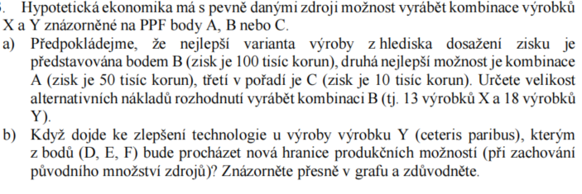
Příklad 7

Slide 40
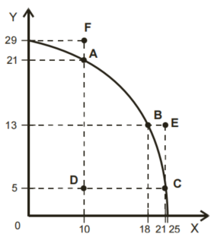
Příklad 7

Slide 41
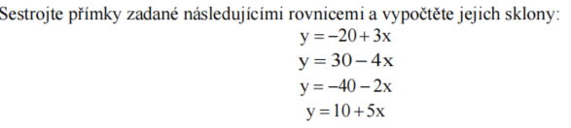
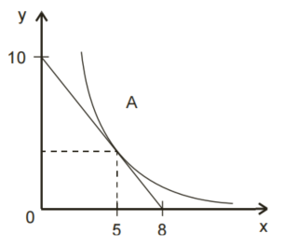
Příklad 8
Příklad 9

